Slide 1
Моделирование массообменных процессов
Процессы протекают в сосуществующих фазах;
Уравнения баланса записываются для каждой из фаз.
Скорость процесса - определяется скоростью переноса компонента из одной фазы в другую.
Внутри каждой фазы перенос осуществляется за счет конвективного и диффузионного потока.
Количество переносимого вещества пропорционально поверхности раздела фаз и движущей силе.
Движущая сила характеризуется степенью отклонения системы от состояния динамического равновесия и выражается через разность концентраций.

Slide 2
Моделирование процесса сепарации
В гравитационных сепараторах, представляющих собой большие горизонтальные или вертикальные емкости, разделение фаз происходит за счет силы тяжести. Поскольку размеры капель, попадающих в сепаратор из подводящего трубопровода, малы, то для их эффективного удаления из потока только за счет силы тяжести требуется длительное время и, как следствие этого, сепараторы имеют большие размеры.
В инерционных сепараторах разделение фаз происходит за счет сил инерции при обтекании газожидкостной смесью различных препятствий (сеток, струн и т. п.) и при закручивании потока в центробежных патрубках (циклонах).
В современных конструкциях сепараторов используются оба принципа.
Степень разделения газожидкостной смеси в сепараторах зависит от расхода газа, термобарических условий, а также от среднего радиуса капель, вносимых в сепаратор с потоком газа из подводящего трубопровода.

Slide 3

Считаем, что в процессе сепарации:
достигается состояние равновесия;
происходит однократное испарение компонентов смеси.
Газ (G)
Жидкость (L)
Уравнение материального баланса процесса однократного испарения для многокомпонентной системы в целом можно представить как
где F – количество исходного сырья, кг/ч; G – количество паровой фазы, кг/ч; L – количество жидкой фазы, кг/ч

Slide 4
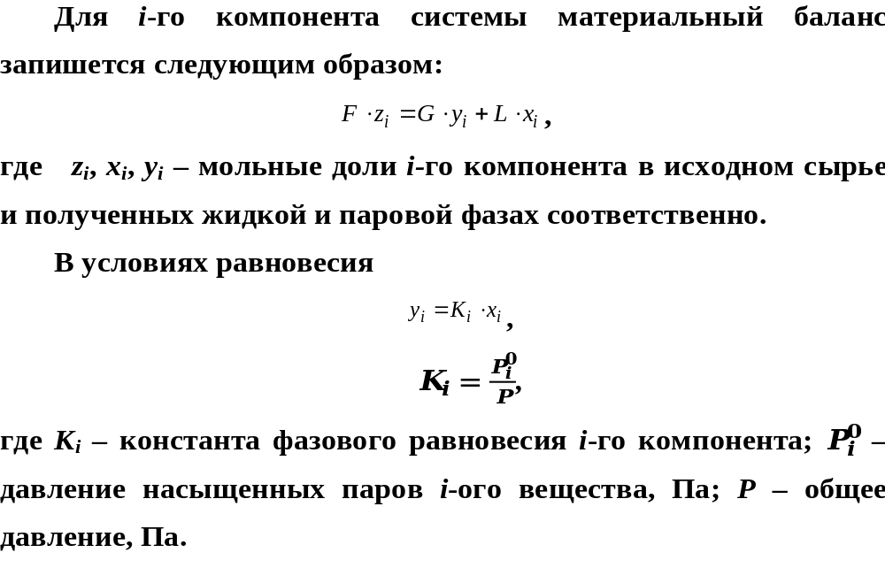

Slide 5
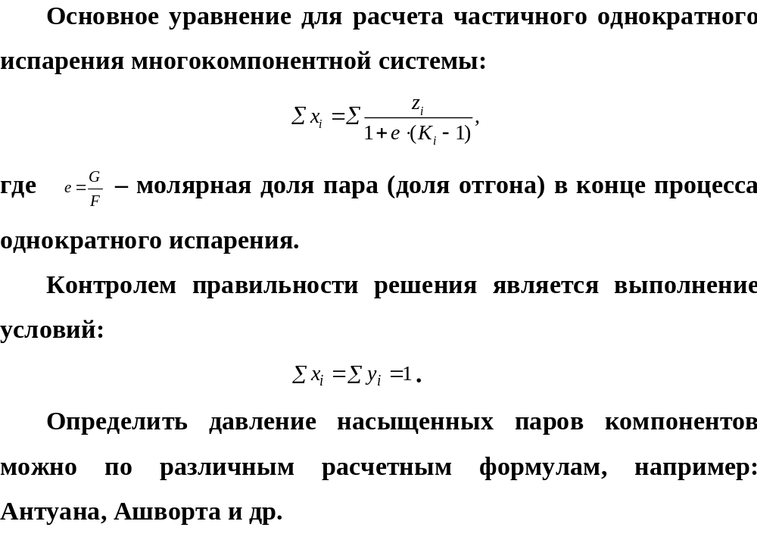

Slide 6
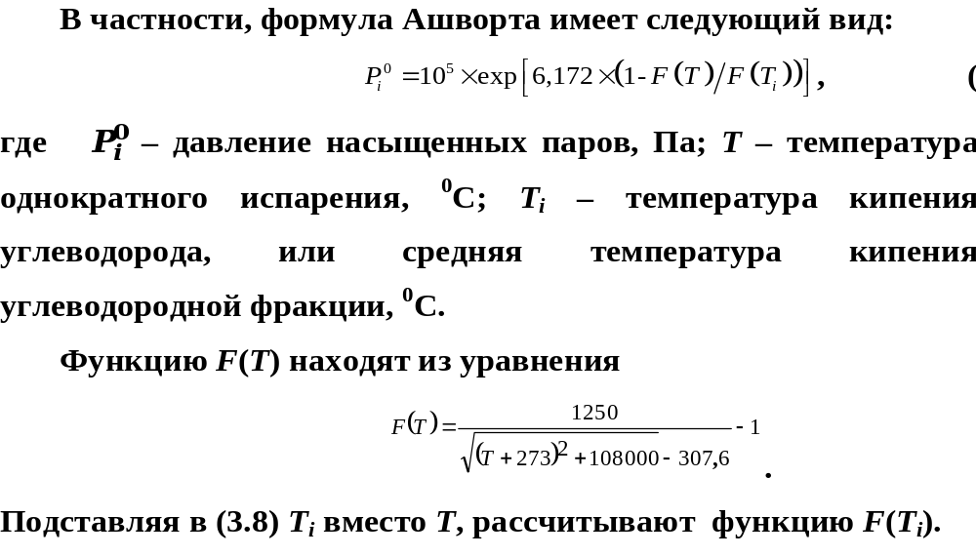

Slide 7
Математическое моделирование процесса абсорбции
Основной закон, характеризующий равновесие в системе газ-жидкость – закон Генри, согласно которому мольная доля газа пропорциональна парциальному давлению газа над жидкостью.
y∗=Hx
  y∗ - равновесное давление газа над жидкостью.
  H – коэффициент пропорциональности.
  x – содержание газа в жидкости.

Slide 8
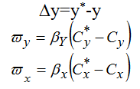
Движущей силой процесса абсорбции в любой точке по высоте аппарата является разность между равновеснойn концентрацией компонента (y∗) и его текущей концентрацией (y):
  β - коэффициент массообмена.

Slide 9
Математическая модель противоточного абсорбционного аппарата.
При составлении математической модели процесса можно использовать модели:
  идеального вытеснения,
  ячеечную,
  диффузионную,
  комбинированную.

Slide 10
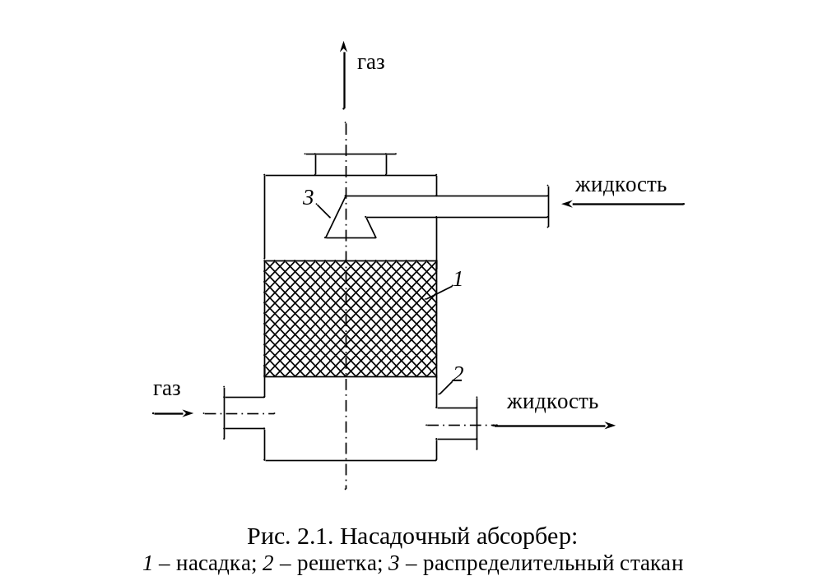
Описание абсорбера моделью идеального вытеснения

Slide 11
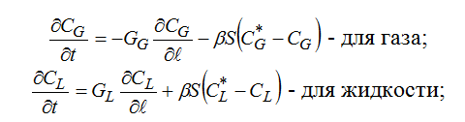

Описание абсорбера моделью идеального вытеснения
  G_{G} и G_{L} – массовый расход жидкости и газа в полном сечении колонны.
  C_{L} и C_{G} – содержание адсорбируемого компонента в жидкости и газе.
  - высота слоя насадки.
  - движущая сила адсорбции.
  S – поверхность масоотдачи.

Slide 12
Моделирование процесса адсорбции
Адсорбция- процесс поглощения газов, паров или жидкостей поверхностью пористых твёрдых тел. Процессы адсорбции широко применяются для очистки и осушки газов, для разделения смесей (газов и паров) , для регенерации растворителей, для очистки от примесей.
Для проведения данного процесса применяют аппараты адсорберы следующих типов:
c неподвижным зернистым адсорбентом
с движущимся слоем адсорбента
с кипящим (псевдоожиженным) слоем.

Slide 13
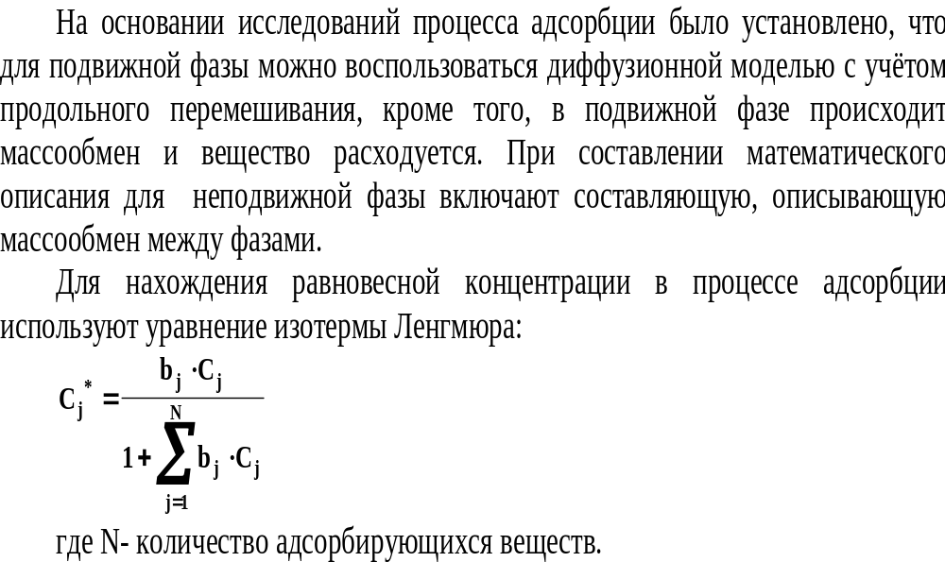

Slide 14
